Slide 1
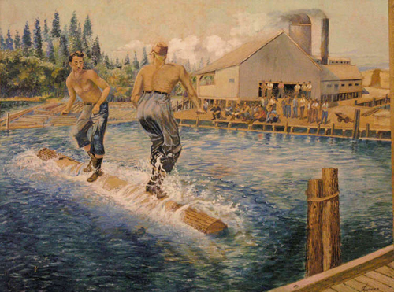
Il log-rolling
Corso di Analisi delle politiche pubbliche e della protezione sociale a.a. 2010-2011

Slide 2
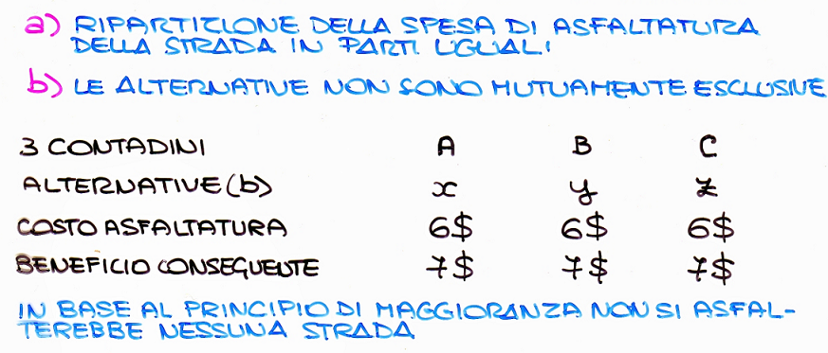

Slide 3
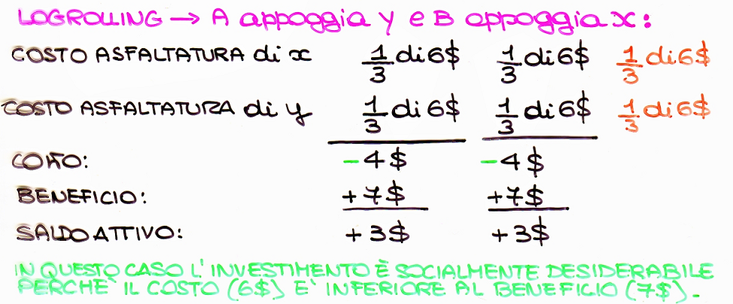

Slide 4
